Slide 1
가장 단순한 신경망을 통한 작동원리
Deep-Learning Seminor ch.2

Slide 2
CONTENTS
1. 얕은 신경망의 구조
2. 얕은 신경망을 이용한 분류와 회귀
3. 얕은 신경망의 수식적 이해
4. 회귀 문제의 이해
5. 이진 분류 문제
6. 다중 분류 문제

Slide 3
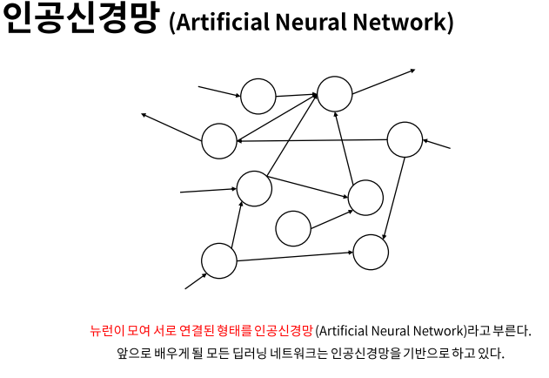
1. 얕은 신경망의 구조

Slide 4
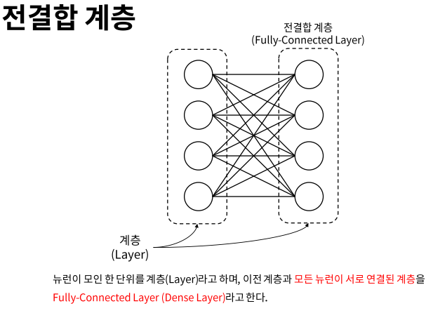
1. 얕은 신경망의 구조

Slide 5
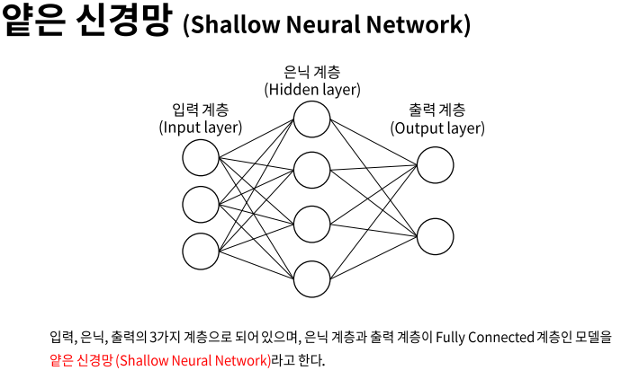
1. 얕은 신경망의 구조

Slide 6
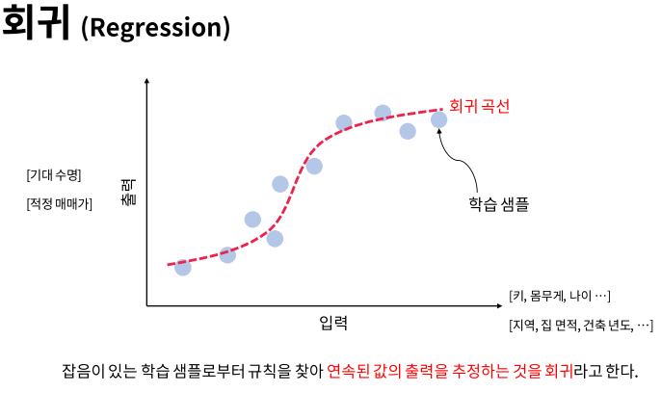
2. 얕은 신경망을 이용한 분류와 회귀

Slide 7
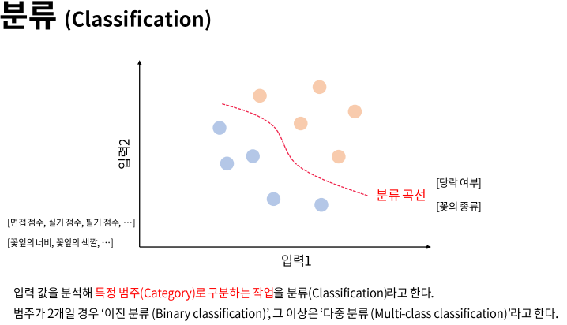
2. 얕은 신경망을 이용한 분류와 회귀

Slide 8
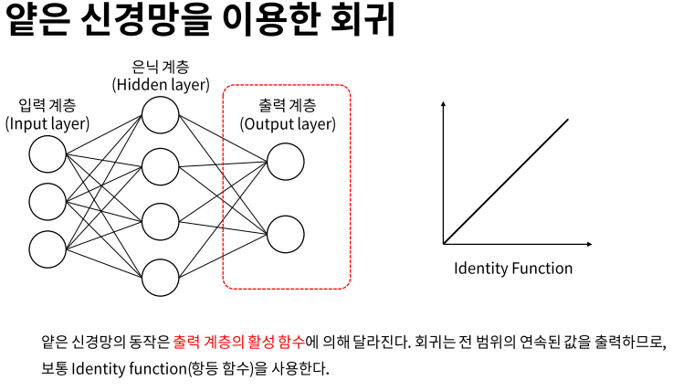
2. 얕은 신경망을 이용한 분류와 회귀

Slide 9
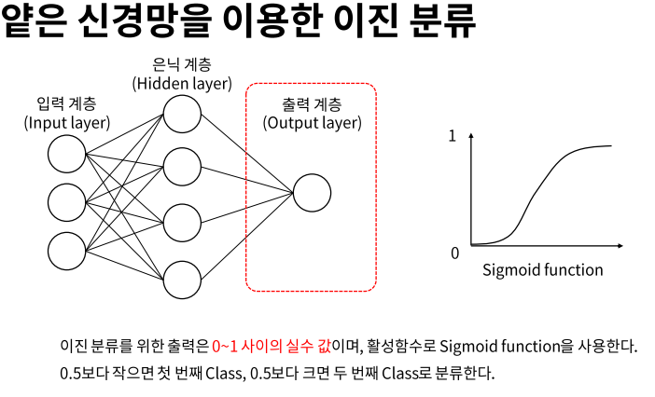
2. 얕은 신경망을 이용한 분류와 회귀

Slide 10
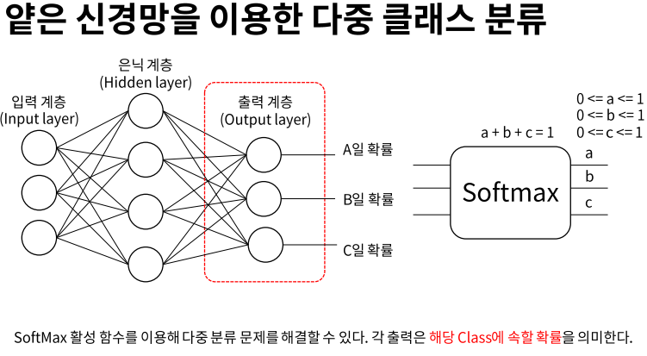
2. 얕은 신경망을 이용한 분류와 회귀

Slide 11
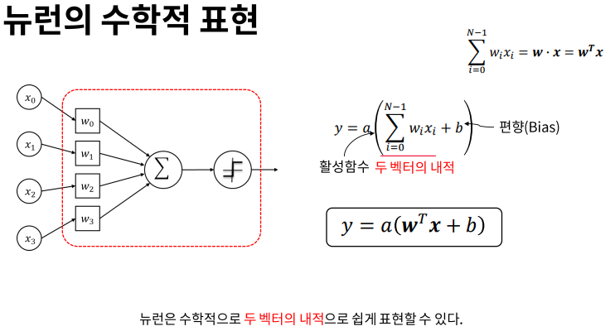
3. 얕은 신경망의 수식적 이해

Slide 12
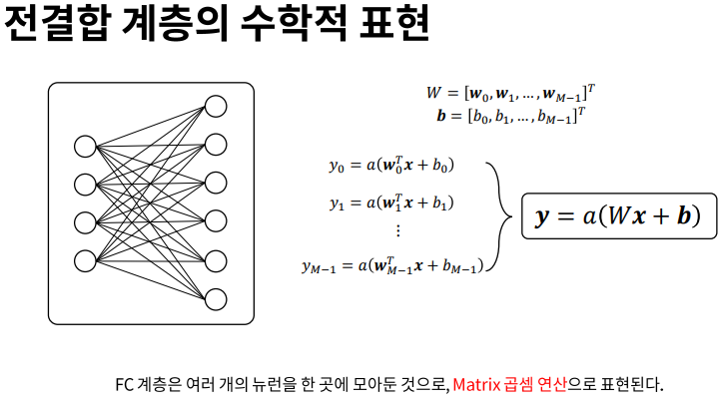
3. 얕은 신경망의 수식적 이해

Slide 13
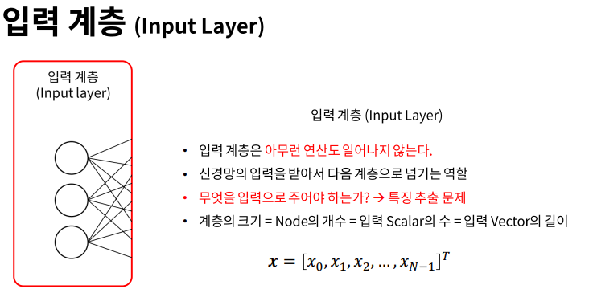
3. 얕은 신경망의 수식적 이해

Slide 14
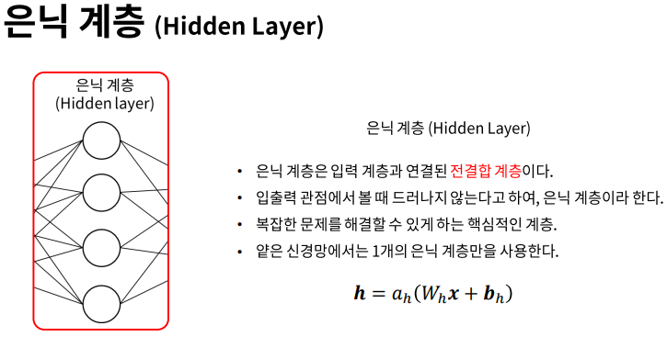
3. 얕은 신경망의 수식적 이해

Slide 15
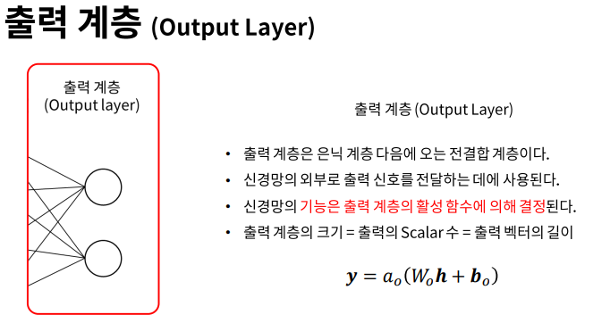
3. 얕은 신경망의 수식적 이해

Slide 16
3. 얕은 신경망의 수식적 이해

Slide 17
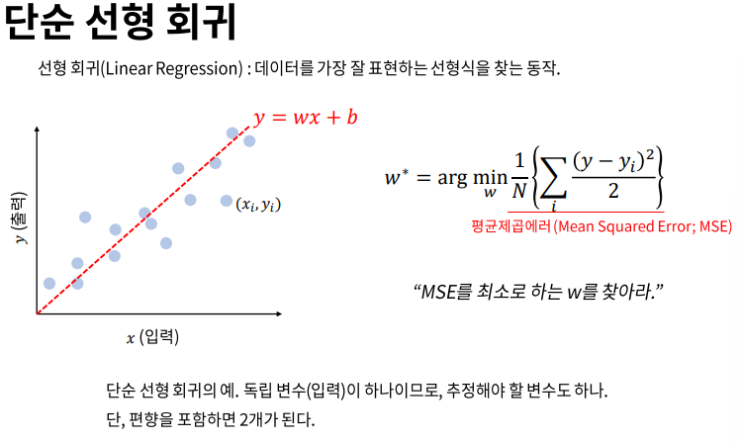
4. 회귀 문제의 이해

Slide 18
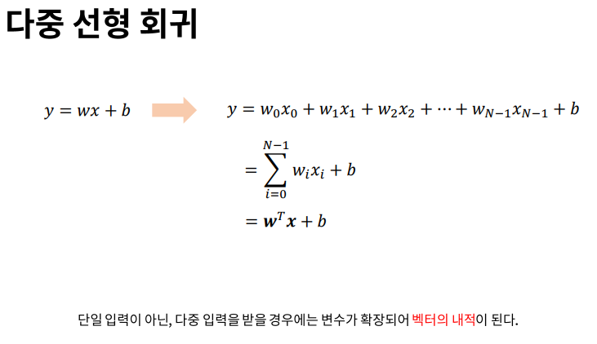
4. 회귀 문제의 이해

Slide 19
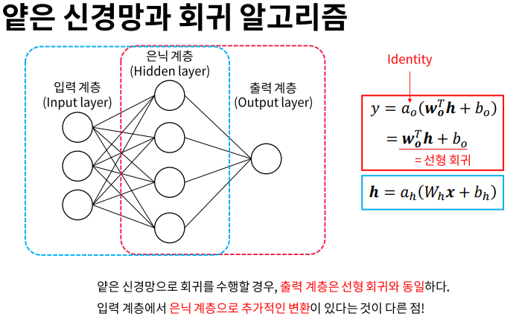
4. 회귀 문제의 이해

Slide 20
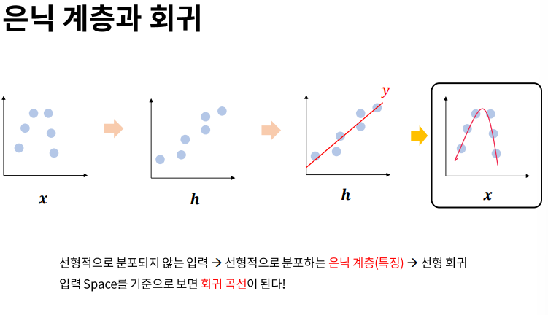
4. 회귀 문제의 이해

Slide 21
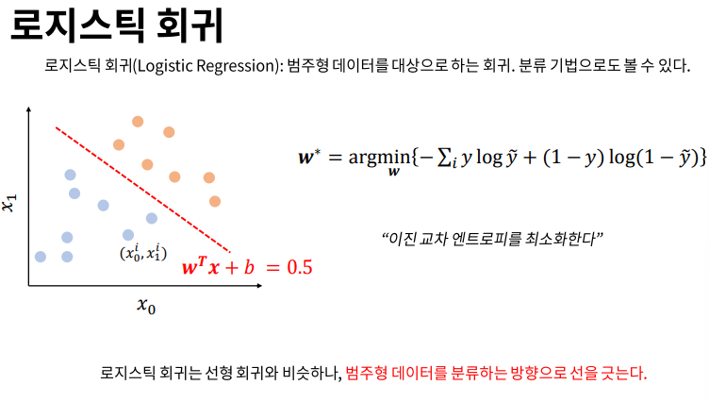
5. 이진 분류 문제

Slide 22
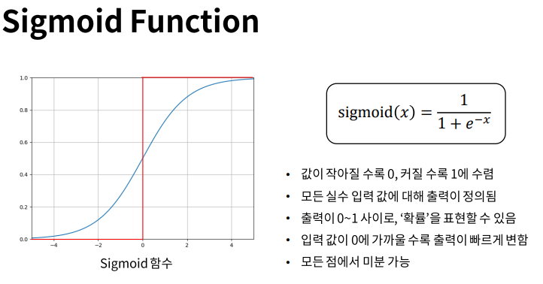
5. 이진 분류 문제

Slide 23
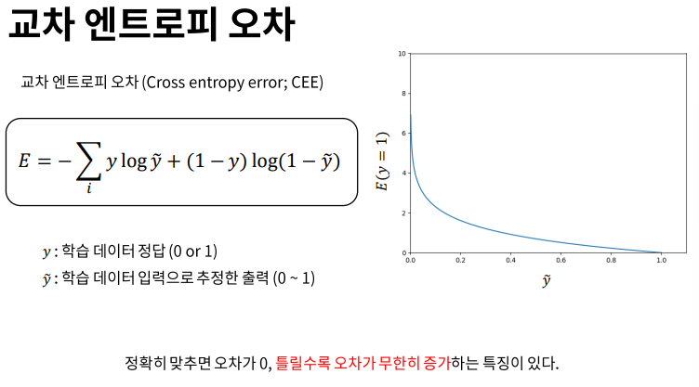
5. 이진 분류 문제

Slide 24
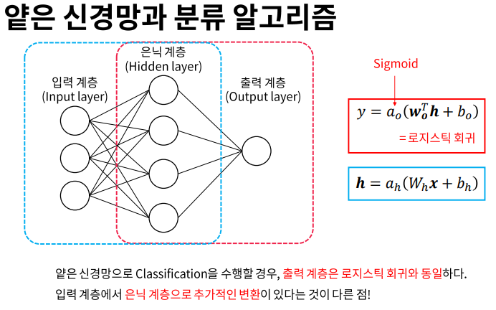
5. 이진 분류 문제

Slide 25
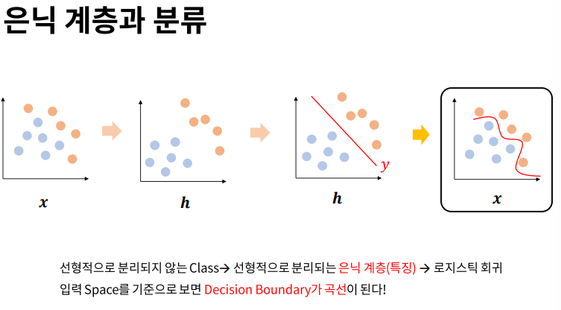
5. 이진 분류 문제

Slide 26
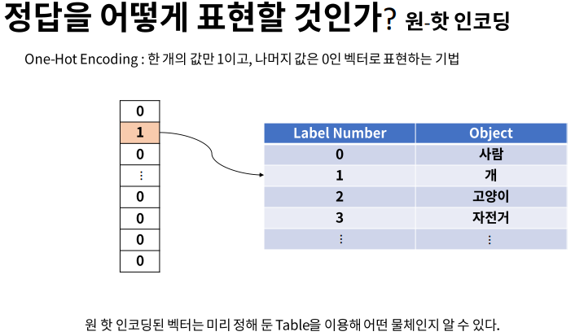
6. 다중 분류 문제

Slide 27
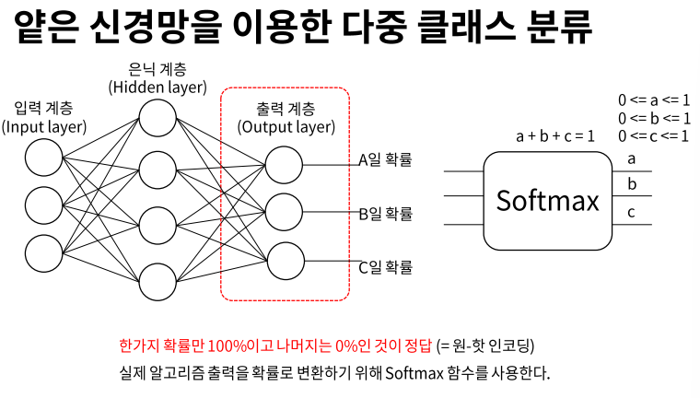
6. 다중 분류 문제

Slide 28
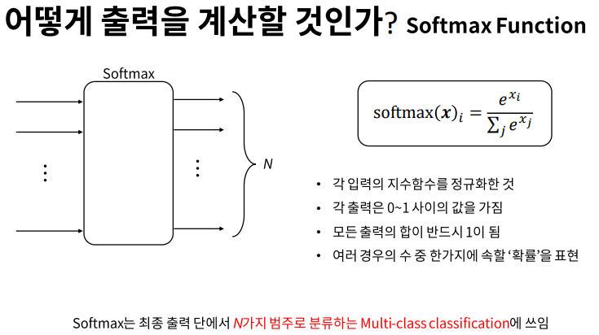
6. 다중 분류 문제

Slide 29
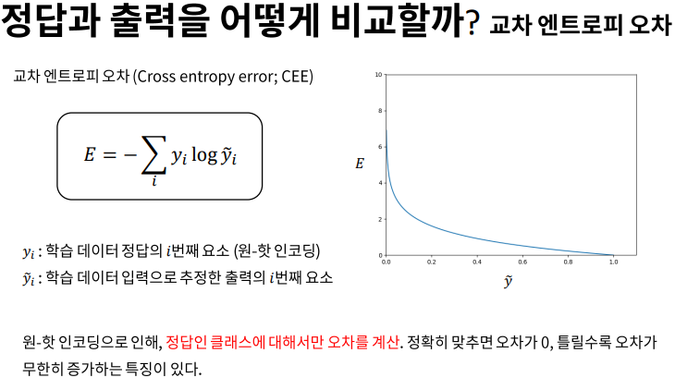
6. 다중 분류 문제

Slide 30
THANK YOU

